Slide 1
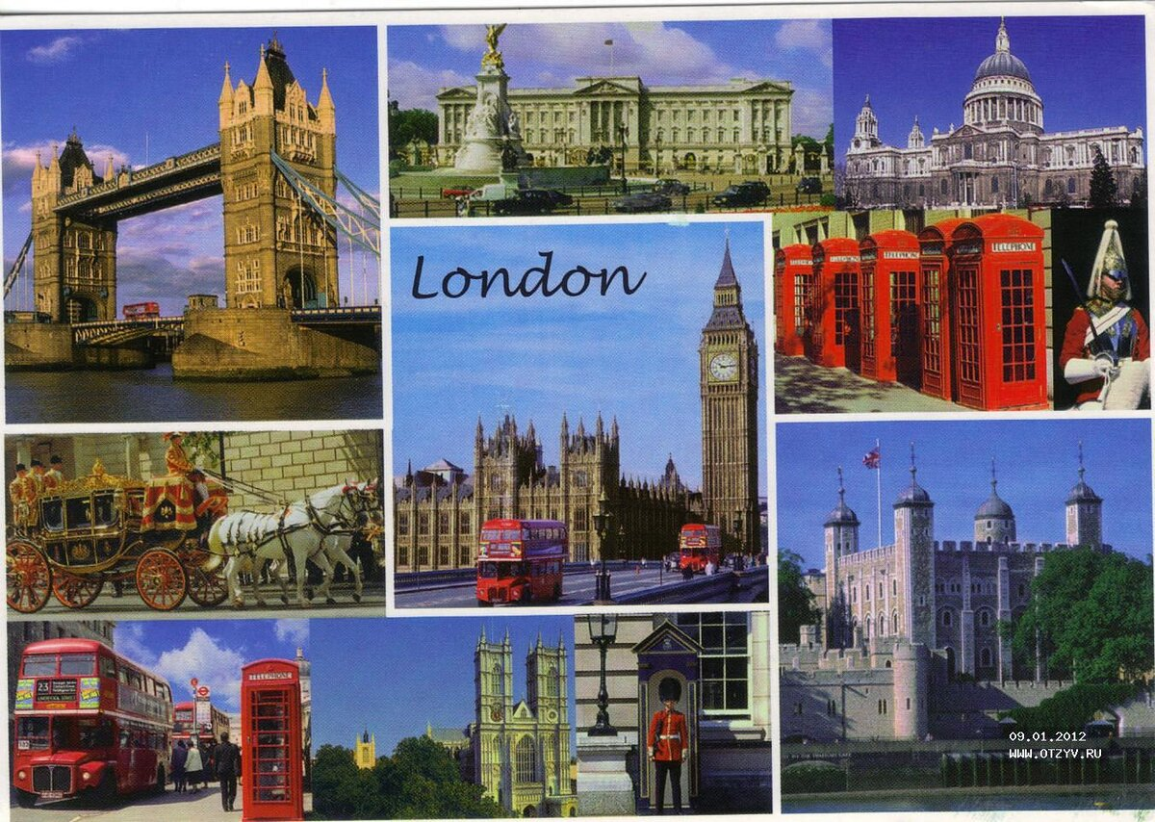
Соотнесите слова в названиях достопримечательностей Лондона.
…..Park Trafalgar
…..Square Thames
…..Gallery The Tower
…of London Buckiingham
……Cathedral National
…Bridge Westminster
……Abbey St.Paul’s
……Palace Tower
The River….Parliament
The Houses of….Hyde

Slide 2
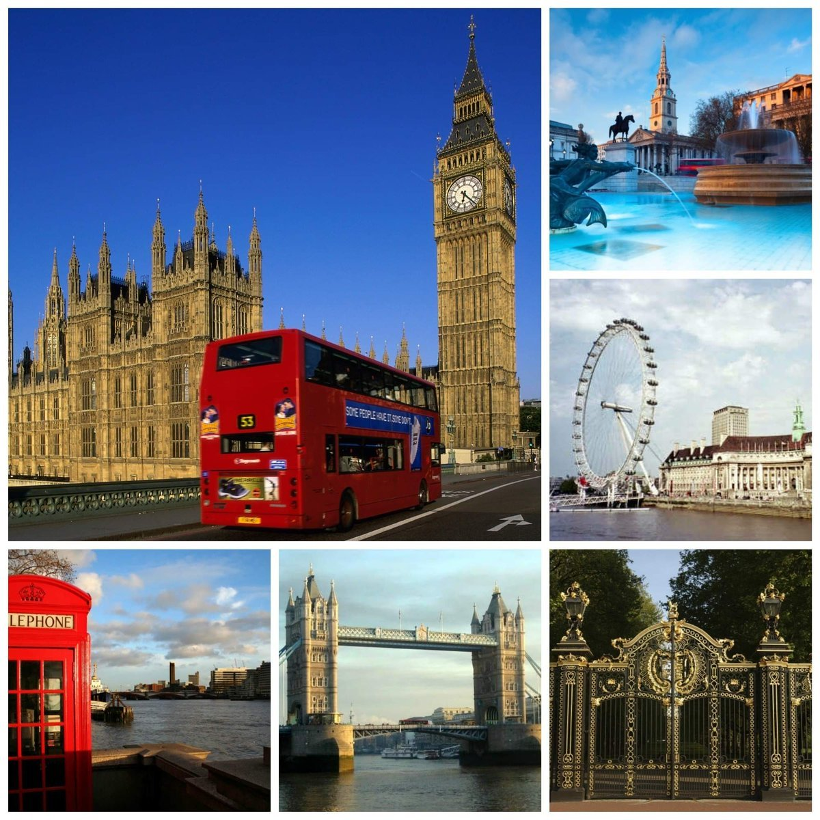
Допиши пропущенные буквы.
W….ather
C…ristmas
L…ndon
Ameri…a
Te…cher
Sc…ool
Pres…dent
Footb…ll

Slide 3
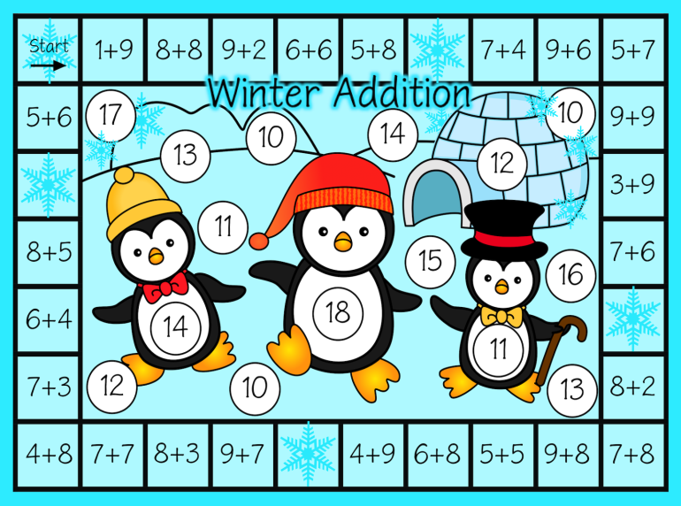
Запишите ответы.
one+eleven=
fifteen- three=
twelve+two=
seventeen+ two=
twenty – two=

